Slide 1
МАЛЫЕ ЖАНРЫ ФОЛЬКЛОРА
Выполнила: Рюмичева М.Р.
Проверила: Сурина Т.В.
г. Балахна
2023г.

Slide 2
ВИДЫ МАЛЫХ ЖАНРОВ ФОЛЬКЛОРА:
Колыбельная;
Потешка;
Прибаутка;
Пословица;
Скороговорка;
Поговорка;
Закличка;
Пестушка;
Считалка;
Загадка.

Slide 3
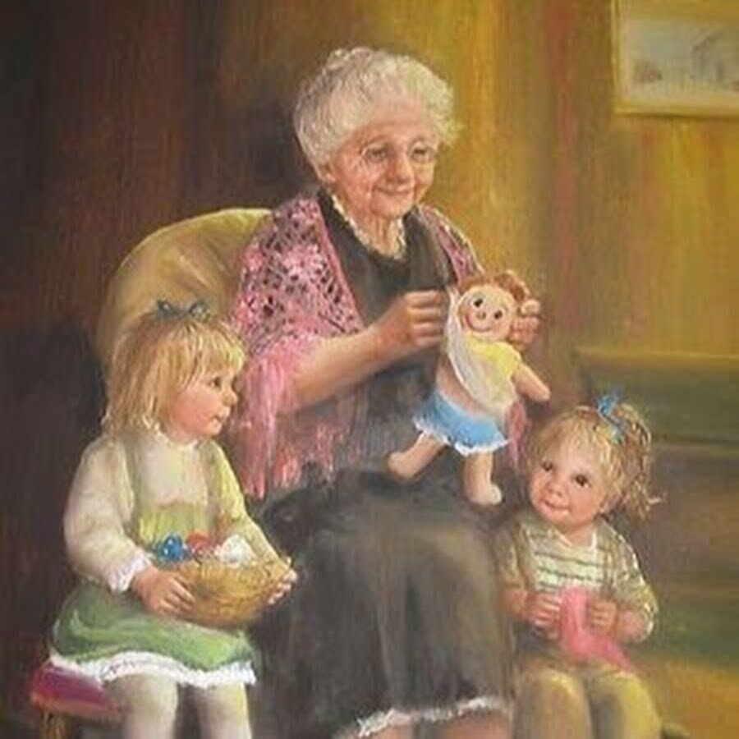
Малые жанры фольклора – это небольшие по объему фольклорные произведения. Они пришли в жизнь человека задолго до овладения речью и письмом.
Рассмотрим некоторые из них.

Slide 4
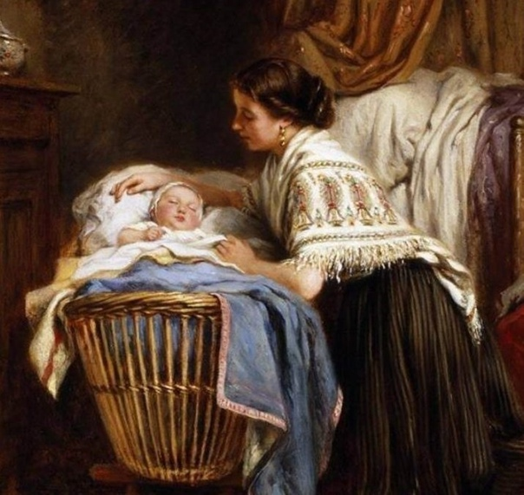

КОЛЫБЕЛЬНАЯ
Это песня исполняется матерью или нянькой при укачивании ребёнка. Один из древнейших жанров фольклора. У всех народов колыбельная не требует каких-либо инструментов для её исполнения, достаточно только голоса.

Slide 5
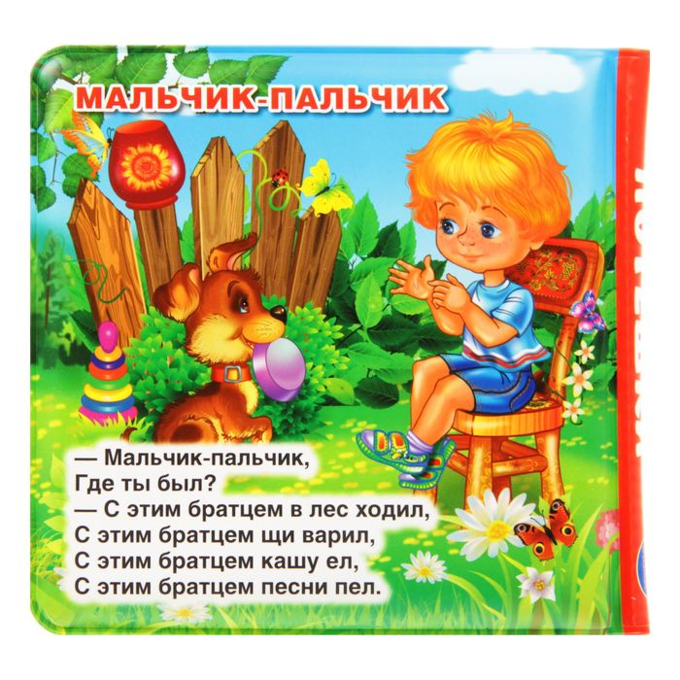
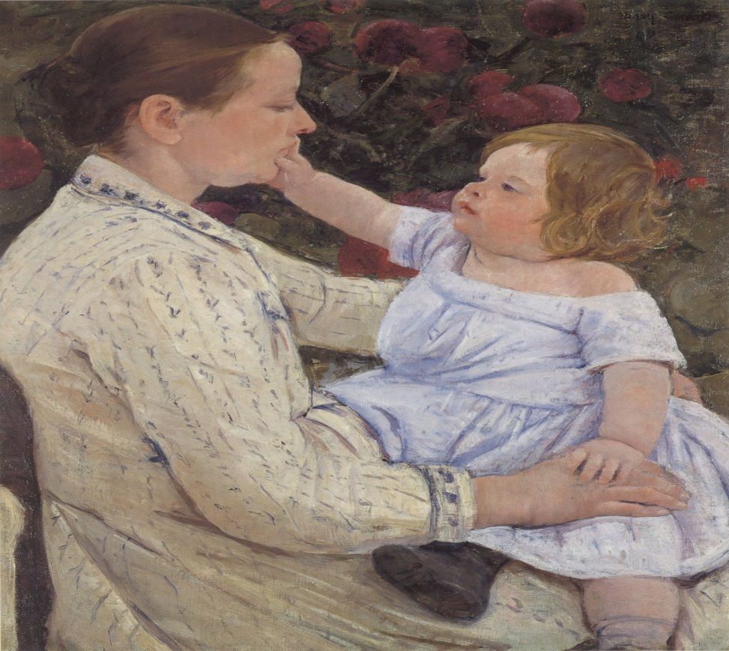
ПОТЕШКА
Это весёлая народная песенка. Слово «потешка» происходит от слова потешаться (беззлобно подсмеиваться; подшучивать над кем-либо, чем-либо). Это жанр устного народного творчества, предназначенный для развития маленьких детей.

Slide 6
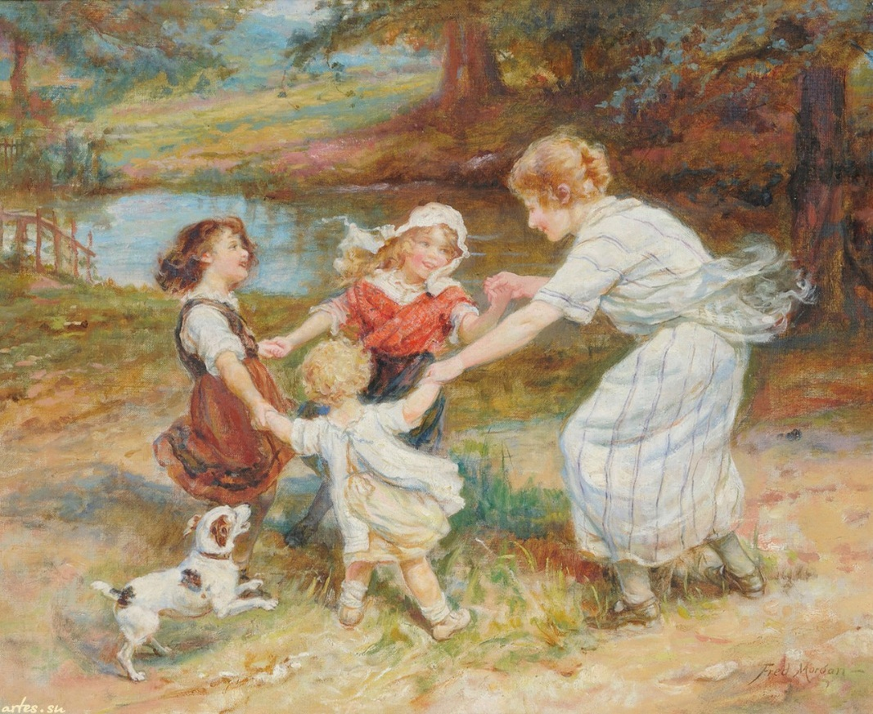
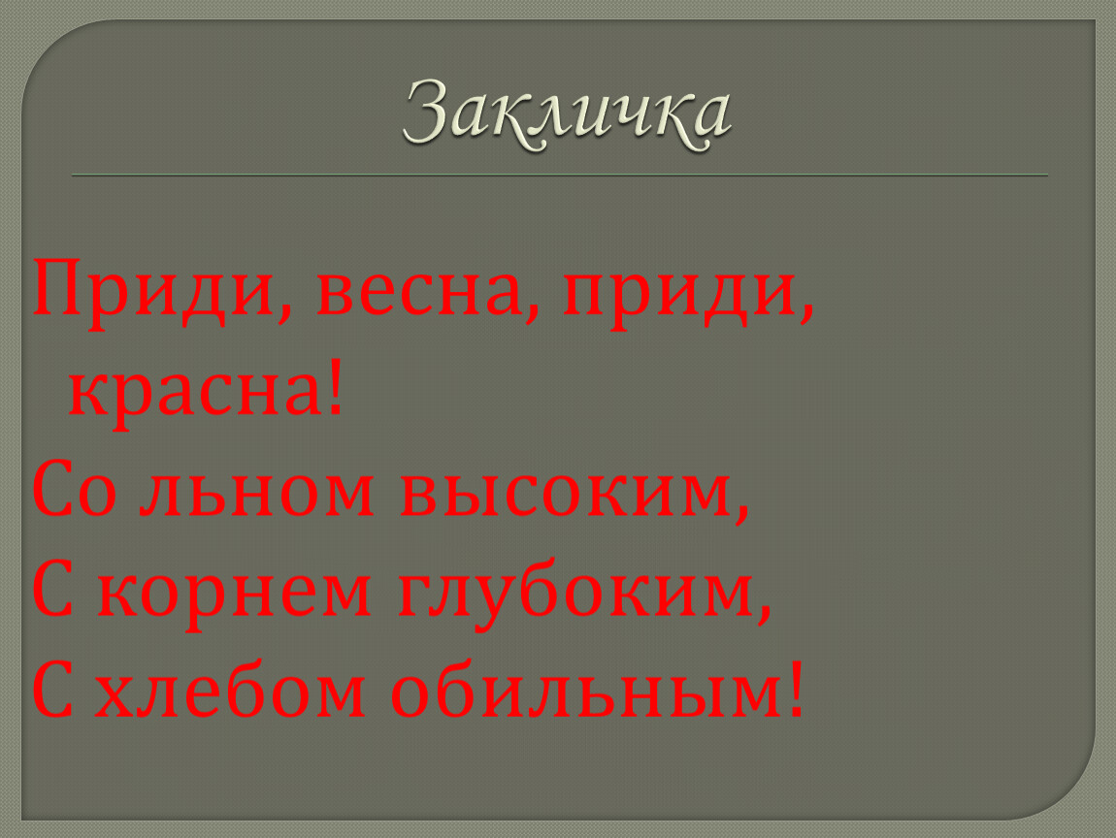
ЗАКЛИЧКА
Это небольшая песенка для группы детей или стихотворное обращение к явлениям природы. В давние времена люди обращались к природе с просьбой о богатом урожае, с благодарностью к солнцу и дождю; для себя и своих детей просили здоровья и счастья.

Slide 7
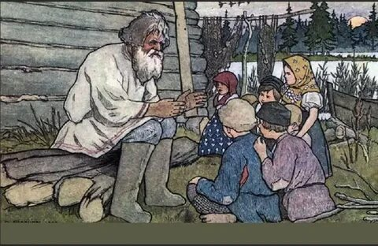

ЗАГАДКА
Это образное выражение, в котором один предмет изображается посредством другого, имеющего с ним какое-нибудь, хотя бы отдалённое сходство; на основании этого выражения человек и должен отгадать задуманный предмет.

Slide 8
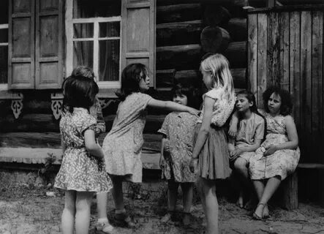

СЧИТАЛОЧКА
Это небольшие стихотворные тексты с чёткой рифмованной структурой в шутливой форме, предназначенные для случайного избрания участника из множества других участников.

Slide 9


